Slide 1

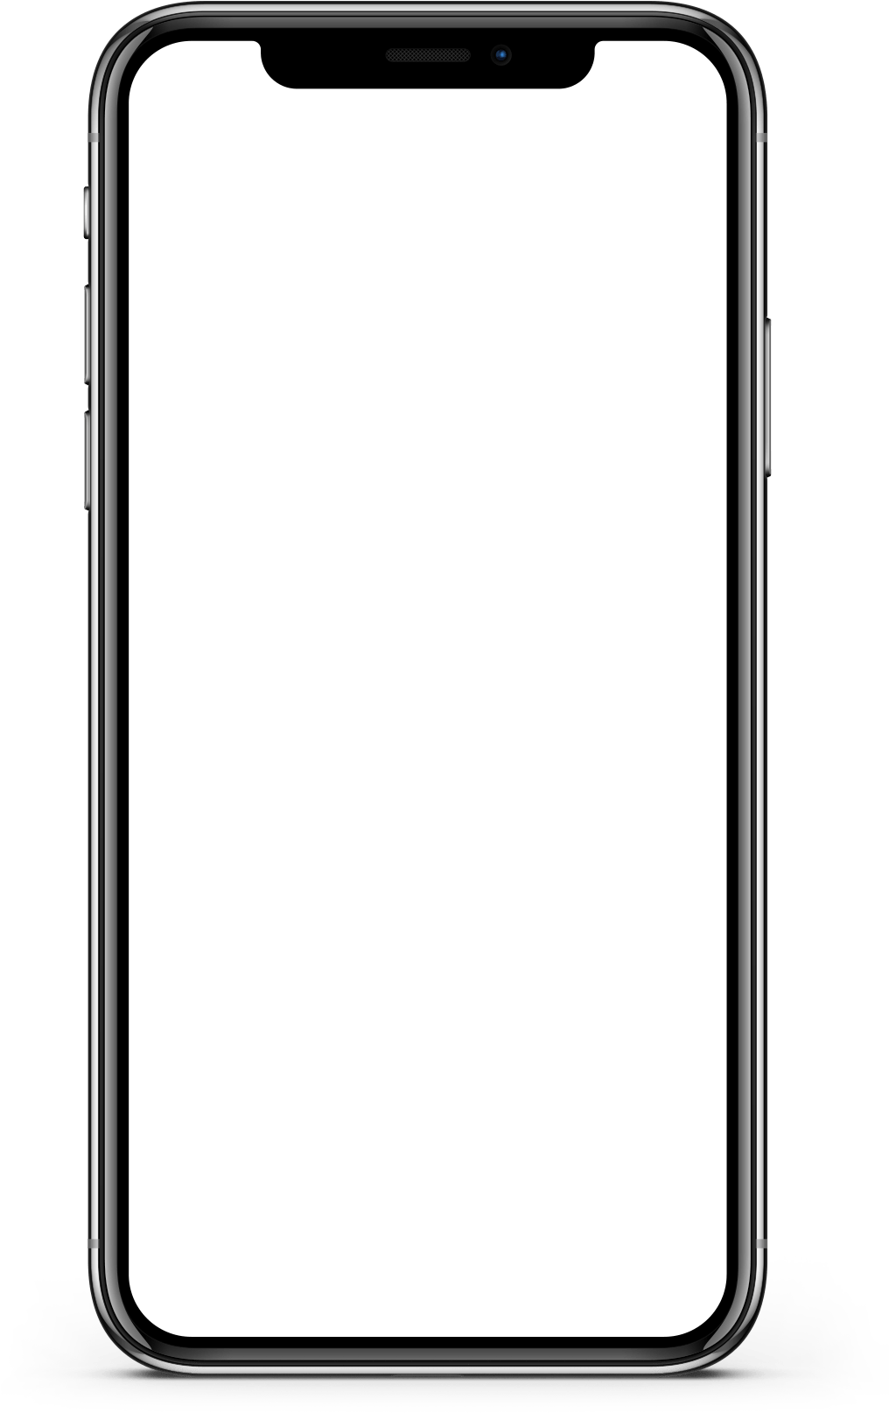
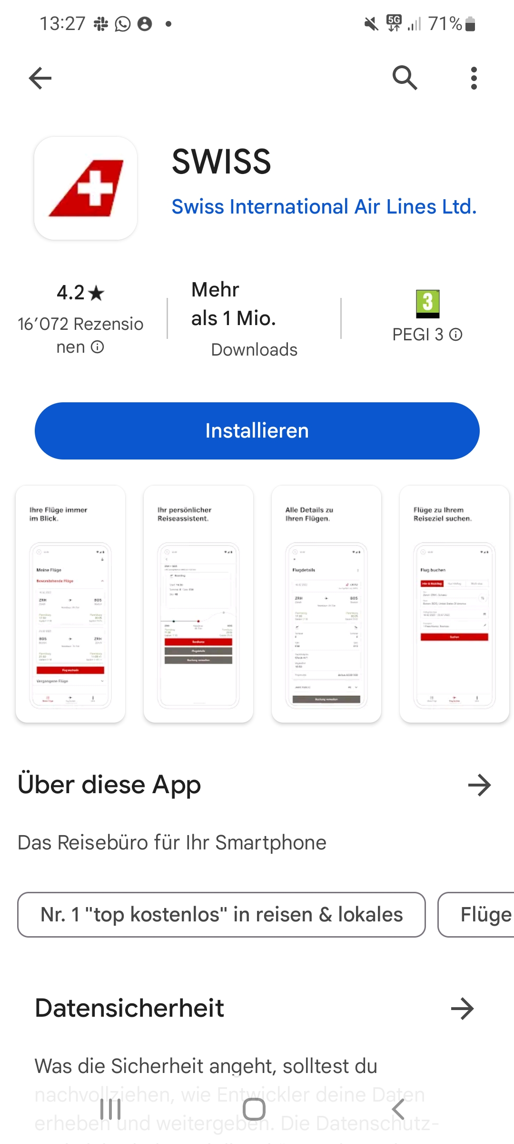


GVB
GVB Orange
GVB Red
Fire Alert
GVB Fire Alert
P-Ai AG
8
August 2023
Bärnhäckt
P-Ai
Zuverlässige Alarmsignalweiterleitung.
Immer und überall.
Feueralarm
Best
Notes:
Liebi Häckerinne und Häcker, Liebi Jury
Mer fode GVB fröied üs, dass mer üch höt döffe es Füür – Alarmier – App vorstelle.
Er send am schaffe oder ide Ferie ond er wössed dass üches Dihei sicher, isch well er Brandmälder installiert hend?
Aber wer wird de öberhaupt alarmiert, wenn dihei de Brändmälder piepst?

Slide 2
Notes:
Am Schluss des Videos:
Wenn er ned dihei send ond de Brandalarm losgohd ond de Alarm niemer ghört, cha im schlimschte Fall dis ganze Huus abbrönne.
Wie er im Video gseh hend, gids ide CH pro Johr ca. 10’000.- Brandfäll. I jedem Brandfall verlüüred Mönsche teilwiis wärtvolls Hab und Guet und im schlimmschte Fall sogar ihres Läbe.
Er hend Rauchmälder installiert ond wennd aber au wösse, dass üches diheit sicher esch wenn er ned dihei sind?

Slide 3

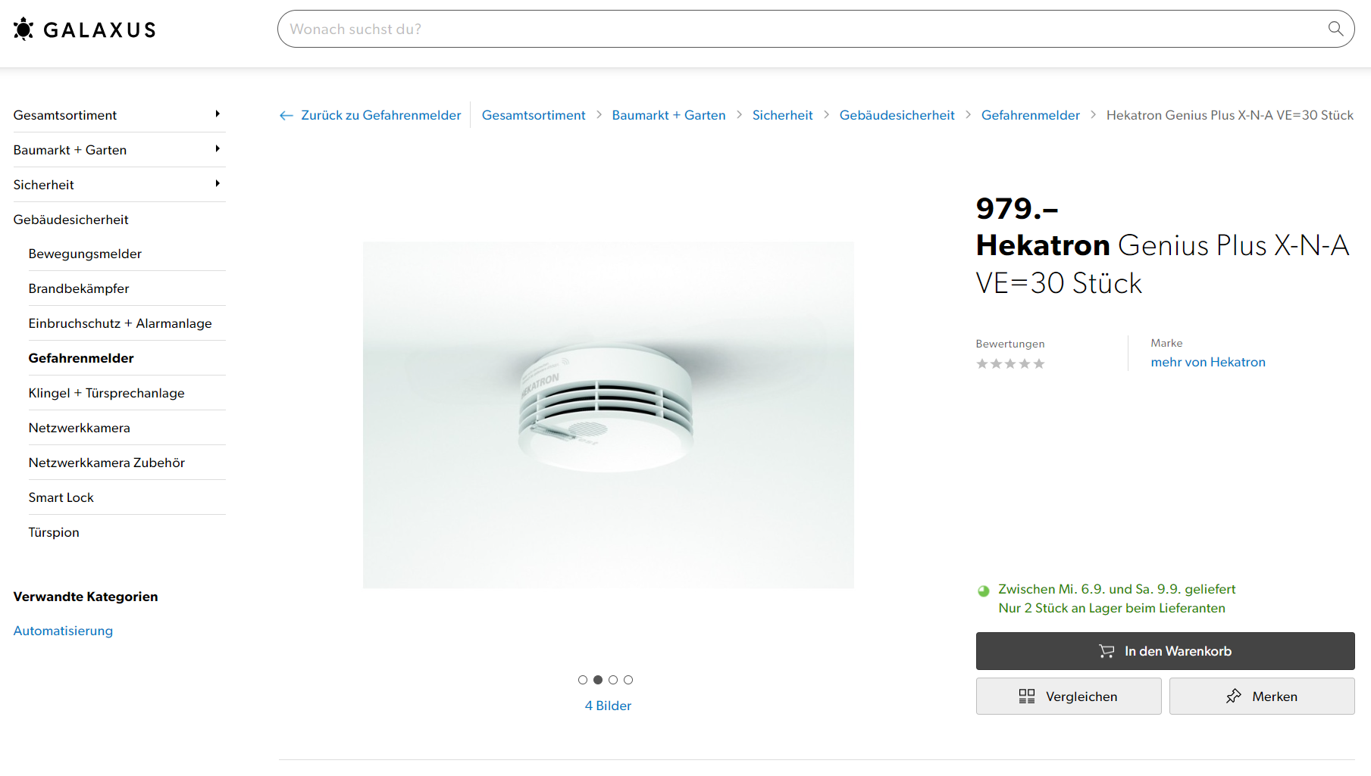
Cheibä tüür!
Notes:
Ah, ech cha jo eifach smarti Rauchmälder installiere … ah die send aber cheibä tüür.

Slide 4

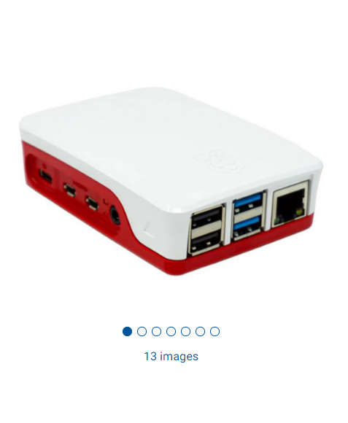
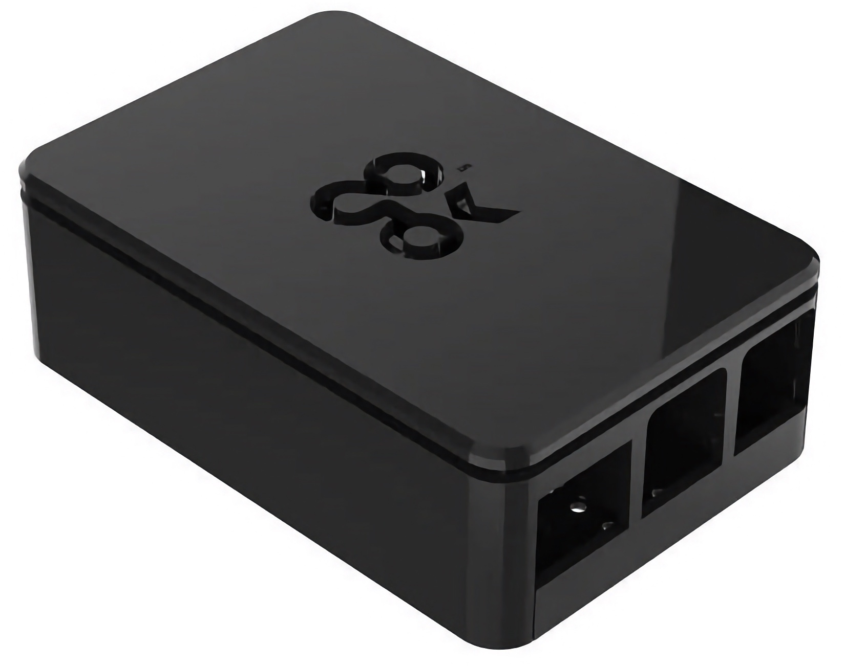
Kostet Geld
25.-
Der neue RaspberryPiai
Alarmsignal-Weiterleiter
Braucht Platz
Zusätzliches Gerät
Notes:
Oder eifach en Raspi oder en andere chline Mini-Computer verwände.
Aber au die choschted Gäld, bruucht Platz und mues zuesätzlich produziert wärde.
Hand uf: Wer fo üch hed dihei irgendwo no es alts Smartphone?

Slide 5
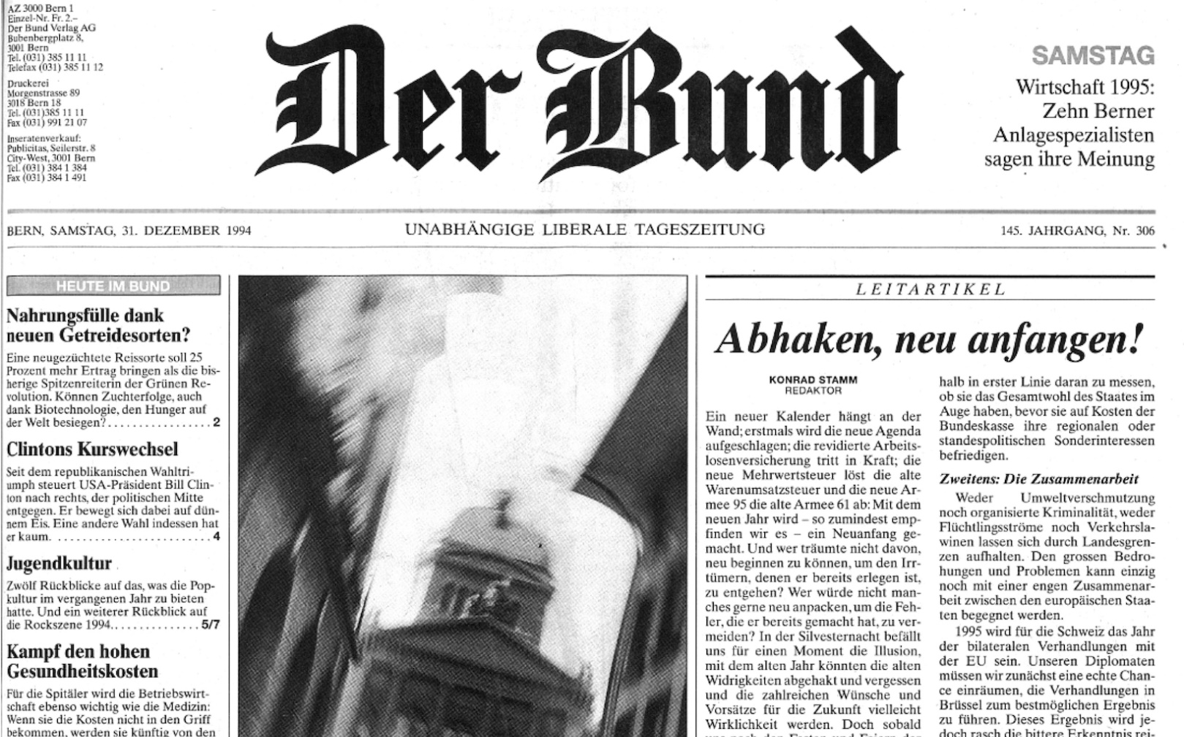
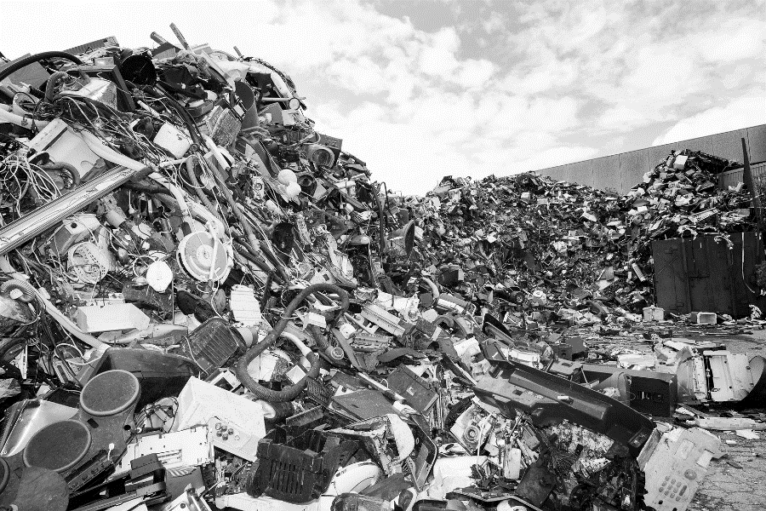
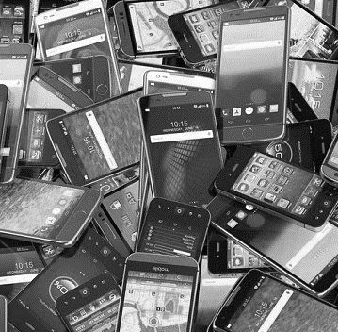
SONNTAG
2023
BERN, SONNTAG, 27. AUGUST 2023
Elektroschrott: Fünf Milliarden Telefone werden im Jahr 2022 weggeworfen
Umweltexperten warnen vor den Auswirkungen der steigenden Elektroschrott-Menge. Die Welt steht vor einer alarmierenden Zunahme an Elektroschrott, insbesondere im Bereich der Mobiltelefone. Laut aktuellen Schätzungen werden im Jahr 2023 weltweit etwa fünf Milliarden Mobiltelefone entsorgt, was ernsthafte Bedenken hinsichtlich der Umweltauswirkungen und der Nachhaltigkeit aufwirft.
Dieser Zeitungsartikel ist erfunden und wurde nicht von Der Bund veröffentlicht. Jedoch wurden 5 Milliarden Telefone im 2022 weggeworfen laut BBC. Quelle: BBC
Notes:
Hend er gwösst, im letschte Johr sind ca. 5 Milliarde Telefon wegworfe worde?
Das bedüted dass ide letschte zwöi Johr jede Mönsch uf de Wält mind. eis Telefon wäggrüert hed.
Aber mit üsere Lösig chönd er üchem alte Smartphone no einisch Läbe iihuuche.

Slide 6



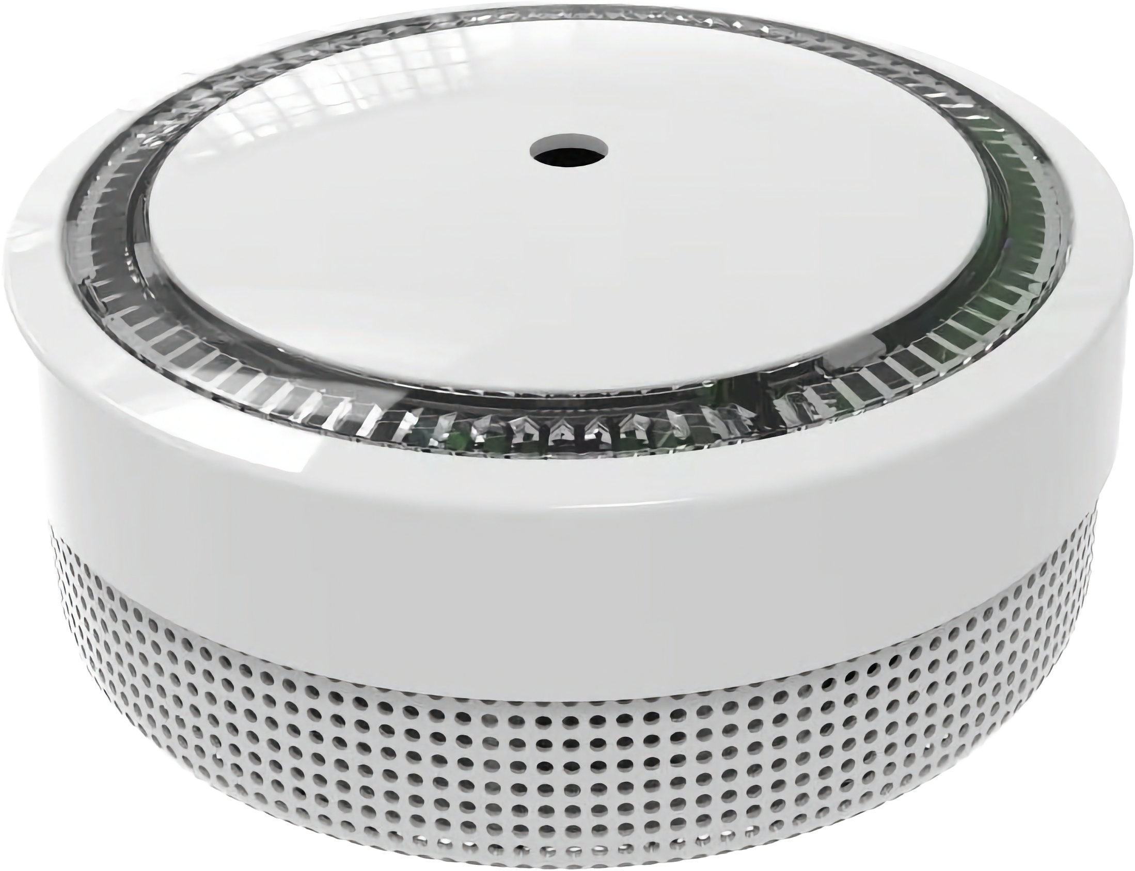
Benachrichtigung immer und überall
Rauchmelder
Altes Handy mit GVB Fire Alert
Neues Handy
Notes:
Installier üsi Äpp ufemene alte Smartphone.
Start dGVB Fire Alert App lueg das die Smartphone gnueg Strom hed und verpass nie meh en Rauchalarm.
Jedes Mol wenn de Rauchmälder piepst, kriegsch du en Mäldig per SMS uf jedi Beliebig Nommer. Du chasch bis zu 3 Nommere hinderlegge.
So chasch du in Rueh go schaffe, i dFerie oder sogar bimene Rauchmälder be dine Grosseltere go nochem Rächte luege.

Slide 7



GVB Orange
GVB Red
GVB Fire Alert
Gratis
P-Ai AG
8
Nachhaltig
Zuverlässig
Zuverlässige Alarmsignalweiterleitung.
Immer und überall.
Feueralarm
Best
Notes:
Üsi Lösig isch för üsi Chonde wo bereits bestehendi Rauchmälder installiert hend komplett choschteloos.
Es wirded kei wiiteri elektronischi Grät produziert und du chasch dis dihei esch rund om dUhr sicher.

Slide 8
Hoi, hoffe hesch schöni Ferie. Dini Bude brönnt.
Notes:
Also ab i dFerie a Strand.

Slide 9
